Slide 1


18.03.2026, г. Москва
О проведении государственной итоговой аттестации и всероссийских проверочных работ в 2025/26 учебном году
Руководитель Федеральной службы
по надзору в сфере образования и науки
Анзор Ахмедович Музаев

Slide 2
ВПР – федеральное мероприятие по оценке качества
образования (МОКО). Нормативно-правовое регулирование
ПОСТАНОВЛЕНИЕ ПРАВИТЕЛЬСТВА РФ от 30.04.2024 № 556
«Об утверждении перечня мероприятий по оценке качества образования и Правил проведения мероприятий по оценке качества образования»
Определены перечень
и порядок проведения МОКО
2024 год
ПОСТАНОВЛЕНИЕ ПРАВИТЕЛЬСТВА РФ от 17.02.2024 № 182
«Об утверждении Правил формирования и ведения государственной
информационной системы «Федеральная информационная система оценки качества образования»
Определены правила формирования ГИС «ФИС ОКО», предназначенной для обеспечения МОКО
ПРИКАЗ МИНПРОСВЕЩЕНИЯ РОССИИ от 09.10.2024 № 704
«О внесении изменений в некоторые приказы Министерства просвещения Российской Федерации, касающиеся федеральных образовательных программ начального общего образования, основного общего образования и среднего общего образования» (вступил в силу с 01.09.2025)
В состав ФООП вошли кодификаторы проверяемых требований к метапредметным и предметным результатам
освоения образовательных программ и элементов
содержания для использования в МОКО
ВПР учтены в поурочном планировании
2025 год
Контрольные работы (в том числе ВПР) ограничены 10% от объема выделенного на учебный предмет учебного времени
Определены состав участников, сроки,
продолжительность проведения, перечень учебных предметов ВПР в 2025/2026 учебном году
Приказ Рособрнадзора от 07.05.2025 № 991
С 2024 года региональные сопоставительные исследования качества общего образования проводятся РОИВ по согласованию с Рособрнадзором снижение нагрузки на обучающихся

Slide 3
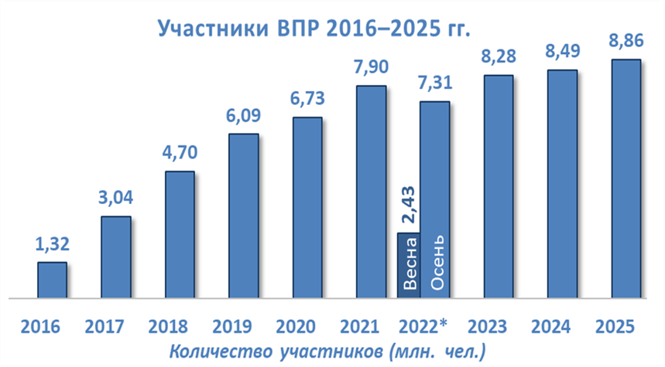
Всероссийские проверочные работы: достижения за 10 лет
ОБЩЕЕ ЧИСЛО ЧЕЛОВЕКО-РАБОТ БОЛЕЕ
171 МЛН
ОХВАТ УЧАСТНИКОВ:
Рост с 1,3 млн. до 8,9 млн. обучающихся (2016 – 2025 гг.)
ПЕРЕЧЕНЬ ПРЕДМЕТОВ: увеличение с 2 до 15 (включая углубленные уровни по отдельным предметам)
ВНЕДРЕНИЕ ЦИФРОВЫХ ТЕХНОЛОГИЙ:
альтернативная возможность проведения ВПР с использованием компьютера
ВЫЯВЛЕНИЕ ШКОЛ с низкими образовательными результатами и признаками необъективных результатов ВПР
В 2025 ГОДУ:
8,86 млн обучающихся
30,8 человеко-работ
более 408 тыс. работ в компьютерном виде
ВОЗМОЖННОСТЬ ИСПОЛЬЗОВАНИЯ ВПР в качестве
мероприятий текущего контроля успеваемости и промежуточной аттестации обучающихся*
*Постановление Правительства РФ от 30.04.2024 № 556

Slide 4

Особенности проведения всероссийских проверочных работ в 2025/26 учебном году
Участниками всероссийских проверочных работ являются обучающиеся образовательных организаций по имеющим государственную аккредитацию образовательным программам начального общего, основного общего и среднего общего образования
(за исключением обучающихся 1 - 3, 9 и 11 классов и обучающихся, указанных в пункте 13 Правил проведения МОКО)*
*Постановление Правительства РФ от 30.04.2024 № 556
ОТКРЫТ ОПРОС ДЛЯ АДМИНИСТРАЦИЙ ОБРАЗОВАТЕЛЬНЫХ ОРГАНИЗАЦИЙ И УЧИТЕЛЕЙ ПО ВОПРОСАМ ПРОВЕДЕНИЯ ВПР И ИСПОЛЬЗОВАНИЯ ИХ РЕЗУЛЬТАТОВ
Изменение сроков проведения ВПР в 2025/2026 учебном году:
с 20.04.2026 по 20.05.2026
  при проведении на бумажном носителе
с 20.04.2026 по 29.04.2026 (30.04.2026 резервный день)
  при проведении с использованием компьютера
Координацию проведения ВПР осуществляет
ФГБУ «Федеральный институт оценки качества образования»
(«ФИОКО»)
На сайте ФГБУ «ФИОКО» в разделе «Навигатор ОКО»:
нормативные документы ВПР
методические материалы ВПР
рекомендации по проведению анализа результатов ВПР в общеобразовательных организациях
порядок проведения ВПР
план-график проведения ВПР
образцы и описания проверочных работ ВПР
ВПР проводятся:
на уровне начального общего образования (4 классы):
  по 3 учебным предметам
на уровне основного и среднего общего образования (5, 6, 7, 8 и 10 классы):
  по 4 учебным предметам

Slide 5



ЗНАКИ КАЧЕСТВА ДЛЯ ОБРАЗОВАТЕЛЬНЫХ ОРГАНИЗАЦИЙ
Впервые осуществлено присвоение Знаков качества образовательным организациям по 2 направлениям
989 образовательных организаций из 80 субъектов РФ
310 образовательных организаций из 63 субъектов РФ
Информация доступна на сайте ФГБУ «ФИОКО»
Раздел «Оценка качества образования» - «Знак качества для образовательных организаций»

Slide 6





Подготовка к проведению ЕГЭ-11 в 2026 году
Досрочный период ЕГЭ-2026
Даты проведения ЕГЭ:
Досрочный период: 20 марта – 20 апреля Основной период: 1 июня – 9 июля Дополнительный период: 4 сентября – 25 сентября
70 субъектов РФ
2542 участника
940 выпускников текущего года
Выборность учебных предметов
Русский язык – 68,45% (1 740 чел.)
Математика профильная – 27,62%
(702 чел.)
Физика – 7 % (178 чел.)
Химия – 9,17% (233 чел.)
Биология – 16,13% (410 чел.)
Обществознание – 25,02% (636 чел.)
Математика базовая – 25,92% (659
чел.)
89
субъектов РФ
54
Зарубежные страны
ЗАЯВЛЕНИЯ ДЛЯ УЧАСТИЯ
в ЕГЭ – до 02.02.2026
ВКЛЮЧИТЕЛЬНО
В 2026 году впервые в
режиме эксперимента в 20
субъектах РФ - подача
заявлений на участие в
ЕГЭ через портал
«Госуслуги»
Взаимодействие с:
- МВД России
- Минэнерго России
6

Slide 7



Подготовка к проведению ГИА-9 в 2026 году
Даты проведения ОГЭ:
Досрочный период: 21 апреля – 18 мая
Основной период: 2 июня – 6 июля Дополнительный период: 3 сентября – 25 сентября
Досрочный период ОГЭ-2026
42 субъекта РФ
405 участников
Выборность учебных предметов
Русский язык – 84,2% (341 чел.)
Математика – 87,4% (354 чел.)
География – 30,9% (125 чел.)
Обществознание – 29,4% (119 чел.)
Информатика – 25,2% (102 чел.)
Биология – 24,2% (98 чел.)
Физика – 11,9 % (48 чел.)
Химия – 7,7% (31 чел.)
88
субъектов РФ
58
Зарубежные страны
ЗАЯВЛЕНИЯ ДЛЯ УЧАСТИЯ в ОГЭ – до 02.03.2026
ВКЛЮЧИТЕЛЬНО
7

Slide 8






Подготовка к проведению ГИА-2026
Обучение специалистов, привлекаемых к проведению ГИА, на учебной платформе ФЦТ
(члены ГЭК, руководители ППЭ, организаторы в/вне аудиторий,
технические специалисты)
Более 350 тыс. специалистов
Контроль технологической и кадровой готовности Региональные тренировки и всероссийские тренировочные
мероприятия технологий ЕГЭ (проверка техники, связь со всеми техническими специалистами)
Обзвон с 25.02.2026 технических специалистов ППЭ досрочного периода ЕГЭ
Практические мероприятия по ознакомлению выпускников с ЕГЭ и ОГЭ (срок до 01.04.2026)
(Перечень поручений Чернышенко Д.Н. от 02.09.2025 № ДЧ-П8-32511.
Количество
субъектов
88
Кроме Херсонской обл.
Рособрнадзором разработаны соответствующие рекомендации и направлены в субъекты РФ)
В адреса ОИВ направлены письма Рособрнадзора:
о взаимодействии со СМИ;
об обеспечении работы телефонов региональных горячих линий;
о психологической поддержке выпускников;
о родительском контроле в ППЭ при проведении ЕГЭ
8

Slide 9
Итоги ЕГЭ-2025 и подготовка к ЕГЭ-2026
РОСТ ПОПУЛЯРНОСТИ ЕСТЕСТВЕННО-НАУЧНЫХ ПРЕДМЕТОВ
НАИМЕНОВАНИЕ ПРЕДМЕТА | Количество участников 2026 г., чел. (план) | Прирост участников в 2026 г. (план) по сравнению с 2025 г.
Математика профильная | 372 254 | на 10,5 %
Физика | 146 694 | на 24,6 %
Химия | 114 986 | на 11,1 %
Биология | 152 793 | на 7,9 %
Информатика | 162 420 | на 6,4%
Ключевой показатель – «Доля выбравших единый государственный экзамен по естественно-научным предметам (химии, физике, биологии), профильной математике и информатике» в 2025 году составил 33,1% при плановом значении в 32%
РОСТ ПОПУЛЯРНОСТИ ЕСТЕСТВЕННО-НАУЧНЫХ ПРЕДМЕТОВ = ЦЕЛЕНАПРАВЛЕННАЯ РАБОТА РУКОВОДИТЕЛЕЙ ШКОЛ
9

Slide 10

График всероссийских тренировочных мероприятий 2025/26 учебного года
ДАТА | ПРИМЕНЯЕМЫЕ ТЕХНОЛОГИИ | УЧЕБНЫЙ ПРЕДМЕТ/УЧАСТНИКИ
28 января (среда) | Технология передачи полного комплекта ЭМ по сети «Интернет», печати и сканирования ЭМ в аудиториях ППЭ с использованием ОС Линукс | география, английский язык (П), без участников
18 февраля (среда) | Технологии передачи полного комплекта ЭМ по сети «Интернет», печати и сканирования ЭМ в аудиториях ППЭ, проведения КЕГЭ, иностранного языка (У) с использованием ОС Линукс | география, английский язык (П), английский язык (У), информатика, без участников
4 марта (среда) | Технологии передачи полного комплекта ЭМ по сети «Интернет», печати и сканирования ЭМ в аудиториях ППЭ, проведения КЕГЭ, иностранного языка (У) с использованием ОС Линукс/ОС Windows | все учебные предметы с участниками
 | Тестирование системы видеонаблюдения
14 мая (четверг) | Технология передачи полного комплекта ЭМ по сети «Интернет», печати и сканирования ЭМ в аудиториях ППЭ проведения КЕГЭ, иностранного языка (У) с использованием ОС Линукс/ОС Windows | обществознание, английский язык (У), информатика, с участниками
 | Тестирование системы видеонаблюдения
ноябрь | Технология передачи полного комплекта ЭМ по сети «Интернет», печати и сканирования ЭМ в аудиториях ППЭ проведения КЕГЭ, иностранного языка (У) с использованием ОС Линукс | русский язык, английский язык (П), английский язык (У), информатика, с участниками
10

Slide 11
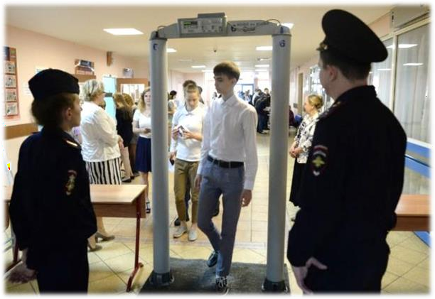




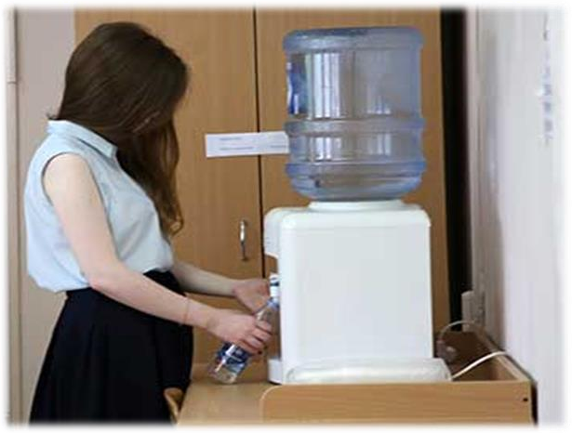

Условия проведения экзаменов
Организация видеонаблюдения в режиме онлайн
Применение стационарных или переносных металлодетекторов на входе в ППЭ
Обеспечение полицией безопасности и охраны общественного порядка в ППЭ и на прилегающей территории
Соблюдение санитарно-эпидемиологических рекомендаций, правил и нормативов
(соблюдение питьевого режима, предоставление возможности
контроля уровня глюкозы в крови и т.д.)
Присутствие медицинского работника в каждом ППЭ
для оказания незамедлительной помощи при необходимости
11

Slide 12
Задачи для общеобразовательных организаций
Направление работников для работы в качестве руководителей ППЭ, организаторов, членов ГЭК, предметных и апелляционной комиссий, технических специалистов, ассистентов, экзаменаторов-собеседников
Проведение информационно-разъяснительной работы с работниками по вопросам создания комфортной обстановки в пунктах проведения экзаменов с целью исключения нарушения прав участников ГИА
Привлечение школьных психологов при необходимости для исключения психоэмоционального напряжение
среди выпускников.
Информирование под подпись участников ГИА и их родителей (законных представителей) о порядке проведения экзаменов, в том числе об основаниях для удаления из ППЭ
Оказание содействия в привлечении родительских комитетов в качестве общественных наблюдателей на ЕГЭ (с исключением конфликта интересов)
Контроль за участием своих работников в организации и проведении экзаменов Своевременное ознакомление выпускников с результатами ГИА
Соблюдение требований НПА в части выдачи аттестатов с отличием (серебряных и золотых медалей)
12

Slide 13
СПАСИБО
за внимание!

